Slide 1
虐待0！ 事例で学ぶ 専門職としての心得
熊本県高齢者・障害者虐待対応専門職チーム
社会福祉士 松本 健一

Slide 2
高齢者虐待防止法
高齢者 ６５歳以上
責任主体 市町村及び地域包括支援センター （委託型地域包括支援センターは養護者のみ）
養護者（世話をしている人）による高齢者虐待
養介護施設従事者等による高齢者虐待 （老人福祉法と介護保険法に定める施設）

Slide 3
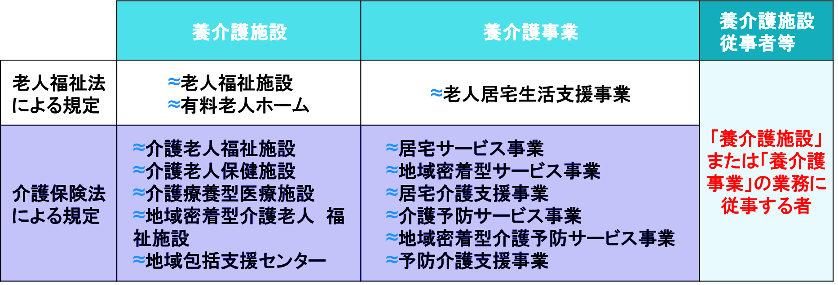
高齢者虐待防止法
「養介護施設従事者等」の定義
老人福祉法および介護保険法に規定される「養介護施設」又は「養介護事業」の業務に従事する者（第2条第5項）

Slide 4
高齢者虐待防止法 （養護者による高齢者虐待）
1 身体的虐待
高齢者の身体に外傷が生じ、又は生じるおそれのある暴行を加えること。
２ 介護・世話の放棄・放任
高齢者を衰弱させるような著しい減食又は長時間の放置、養護者以外の同居人による虐待行為の放置等、養護を著しく怠ること。
３ 心理的虐待
高齢者に対する著しい暴言又は著しく拒絶的な対応その他の高齢者に著しい心理的外傷を与える言動を行うこと。
４ 性的虐待
高齢者にわいせつな行為をすること又は高齢者をしてわいせつな行為をさせること。
５ 経済的虐待
養護者又は高齢者の親族が当該高齢者の財産を不当に処分することその他当該高齢者から不当に財産上の利益を得ること。

Slide 5
高齢者虐待防止法
一般的にイメージされる虐待
（メディア報道等）
虐待者の自覚や意思は問わない。
こだわりや偏った介護であっても、客観的事実で高齢者の権利侵害になることであれば「虐待」にあたる。
高齢者虐待防止法が規定した「高齢者虐待」

Slide 6
養護者による高齢者虐待の状況（熊本県）
年度 | １８ | １９ | ２０ | ２１ | ２２ | ２３ | ２４ | ２５ | ２６ | ２７ | ２８ | ２９ | ３０ | １ | ２ | ３
相談 通報 | ２８３ | ２９７ | ３２５ | ２９５ | ４１７ | ４０３ | ３２１ | ３０３ | ３３３ | ３７６ | ３３３ | ３１７ | ４２８ | ４３８ | ４２０ | ４３２
虐待 認定 | １６８ | １４６ | １６５ | １６５ | ２３５ | ２４３ | １８９ | １９２ | ２０１ | １８７ | １７１ | １６６ | ２４０ | ２２２ | ２２７ | ２６６

Slide 7
事例
本人：80代後半、女性、要介護４、数年前 脳血管疾患にて全介助 （ほぼベッド上での生活、認知症自立度Ⅲ）
養護者：長男 夫は他界
その他：長男家族との３人暮らし、他に実子がいるが体調不良。
【事例の経緯】
訪問看護スタッフが、「訪問時、栄養補助食品を勢いよく飲まれた。
食事や水分が十分に取れているのか心配。おむつ交換も、殆どされていない様子。」とケアマネジャーへ連絡。

Slide 8
事例
【状況】
●長男は、これまで経済的なことを理由に、受診控え。
介護サービスは訪問看護、福祉用具貸与のみだった。
●おむつ交換等の介護負担から、食事や水分を制限、
排泄介助を行っていなかった。

Slide 10
経 過 | 内 容
結 果 | ・長男は、介護に対する受容が無いまま、母親の突然の介護生活となったこと、これまで障がいのある孫への対応をしていたことから、本人を介護する余裕がなかった。 ・関係機関を交えた個別ケース会議にて、本人だけでなく、長男家族のサポート体制と経済的負担軽減を検討。 ・長男との協議を関係機関と度々行い、世帯分離および、一旦、特別養護老人ホームへの短期入所となった。その後、それぞれの支援を開始。

Slide 11
養護者がどういうつもりであっても、本人の合意なしに財産や金銭を使用している。本人が希望する金銭の使用を理由なく制限することから経済的虐待と考えられます。
養護者が高齢者の世話をしきれずに、高齢者の心身の状態が悪くなっているのであれば、放棄放任の虐待と考えられます。

Slide 12
事例
Aさん（男性、70代前半、高血圧指摘され未治療）は持家で一人暮らし。妻とは約15年前に離婚し子供はいない。年金は月に約10万円。
ここ数年、自宅内外の衛生環境が悪くなり、また最近記憶力の低下が顕著となり、心配していた近所の人から相談を受けた地域包括支援センター職員が訪問。病院受診や介護保険サービス利用を進めたが、一切受け入れがされなかった。
ある日、隣市在住の兄に「お金が無い」との訴えが続き、地域包括支援センターへ相談があった。地域包括支援センターが訪問を繰り返し、近医への受診を調整。何度もＡさんを説得し、3ヶ月後にようやくAさんが納得され受診。
介護保険申請、成年後見制度の申し立ての調整を行い、対応が進む。

Slide 13
セルフネグレクト定義
「健康、生命および社会生活の維持に必要な、個人衛生、住環境の衛生もしくは整備又は健康行動を放任・放棄していること」
セルフネグレクトのアセスメントとケア（中央法規）著 岸恵美子より

Slide 14
セルフネグレクトへの支援
認知力や判断力が低下してセルフネグレクトに陥っている人
すぐに支援が必要
非意図的
遠慮や気兼ね、生きる意欲の
低下によりセルフネグレクトに
陥っている人
自己決定を含めて支援が必要
グレーゾーン
認知力や判断力が低下はなく、必要な情報を得て、
自分の意思と判断に基づいているが、客観的にみると
セルフネグレクトに陥っている人
支援が必要になる可能性がある
意図的
自由権があり、介入は難しいが、意思や判断は今後変わるかもしれない

Slide 15
養護者による高齢者虐待の状況（令和３年度熊本県）
■相談・通報者
①介護保険事業所職員等39,4％ ②警察22,1％ ③家族・親族9,1％
③市町村行政職員9,1％ ⑤被虐待者本人6,7％
■虐待の種別・類型
①身体的虐待 66,4％ ②心理的虐待 39,5％
③経済的虐待 19,6％ ④介護・世話の放棄・放任 18,5％
⑤性的虐待 1,1％
■被虐待者の性別
①女性 79,3％ ②男性 20,7％

Slide 16
早期発見・通報
・保健・医療・福祉従事者には早期発見の努力義務がある
（法第5条）
・通報義務・・・養護者による虐待（法第7条）
養介護施設従事者等による虐待（法第21条）
・通報義務と守秘義務等の関係
通報義務は業務上の守秘義務や個人情報保護法等よりも優先される（法第7条3項、法第21条6項）

Slide 17
虐待発生の要因（令和3年度全国）
① 認知症の症状 55.0％
② 介護疲れ・介護ストレス 52.4%
③ 精神状態不安定 48.7%
④ 虐待発生までの人間関係 47.3%
⑤ 理解力の不足や低下 46.3％
⑥ 知識や情報の不足 45.1%
⑦ 介護力の低下や不足 43.7%

